Slide 1
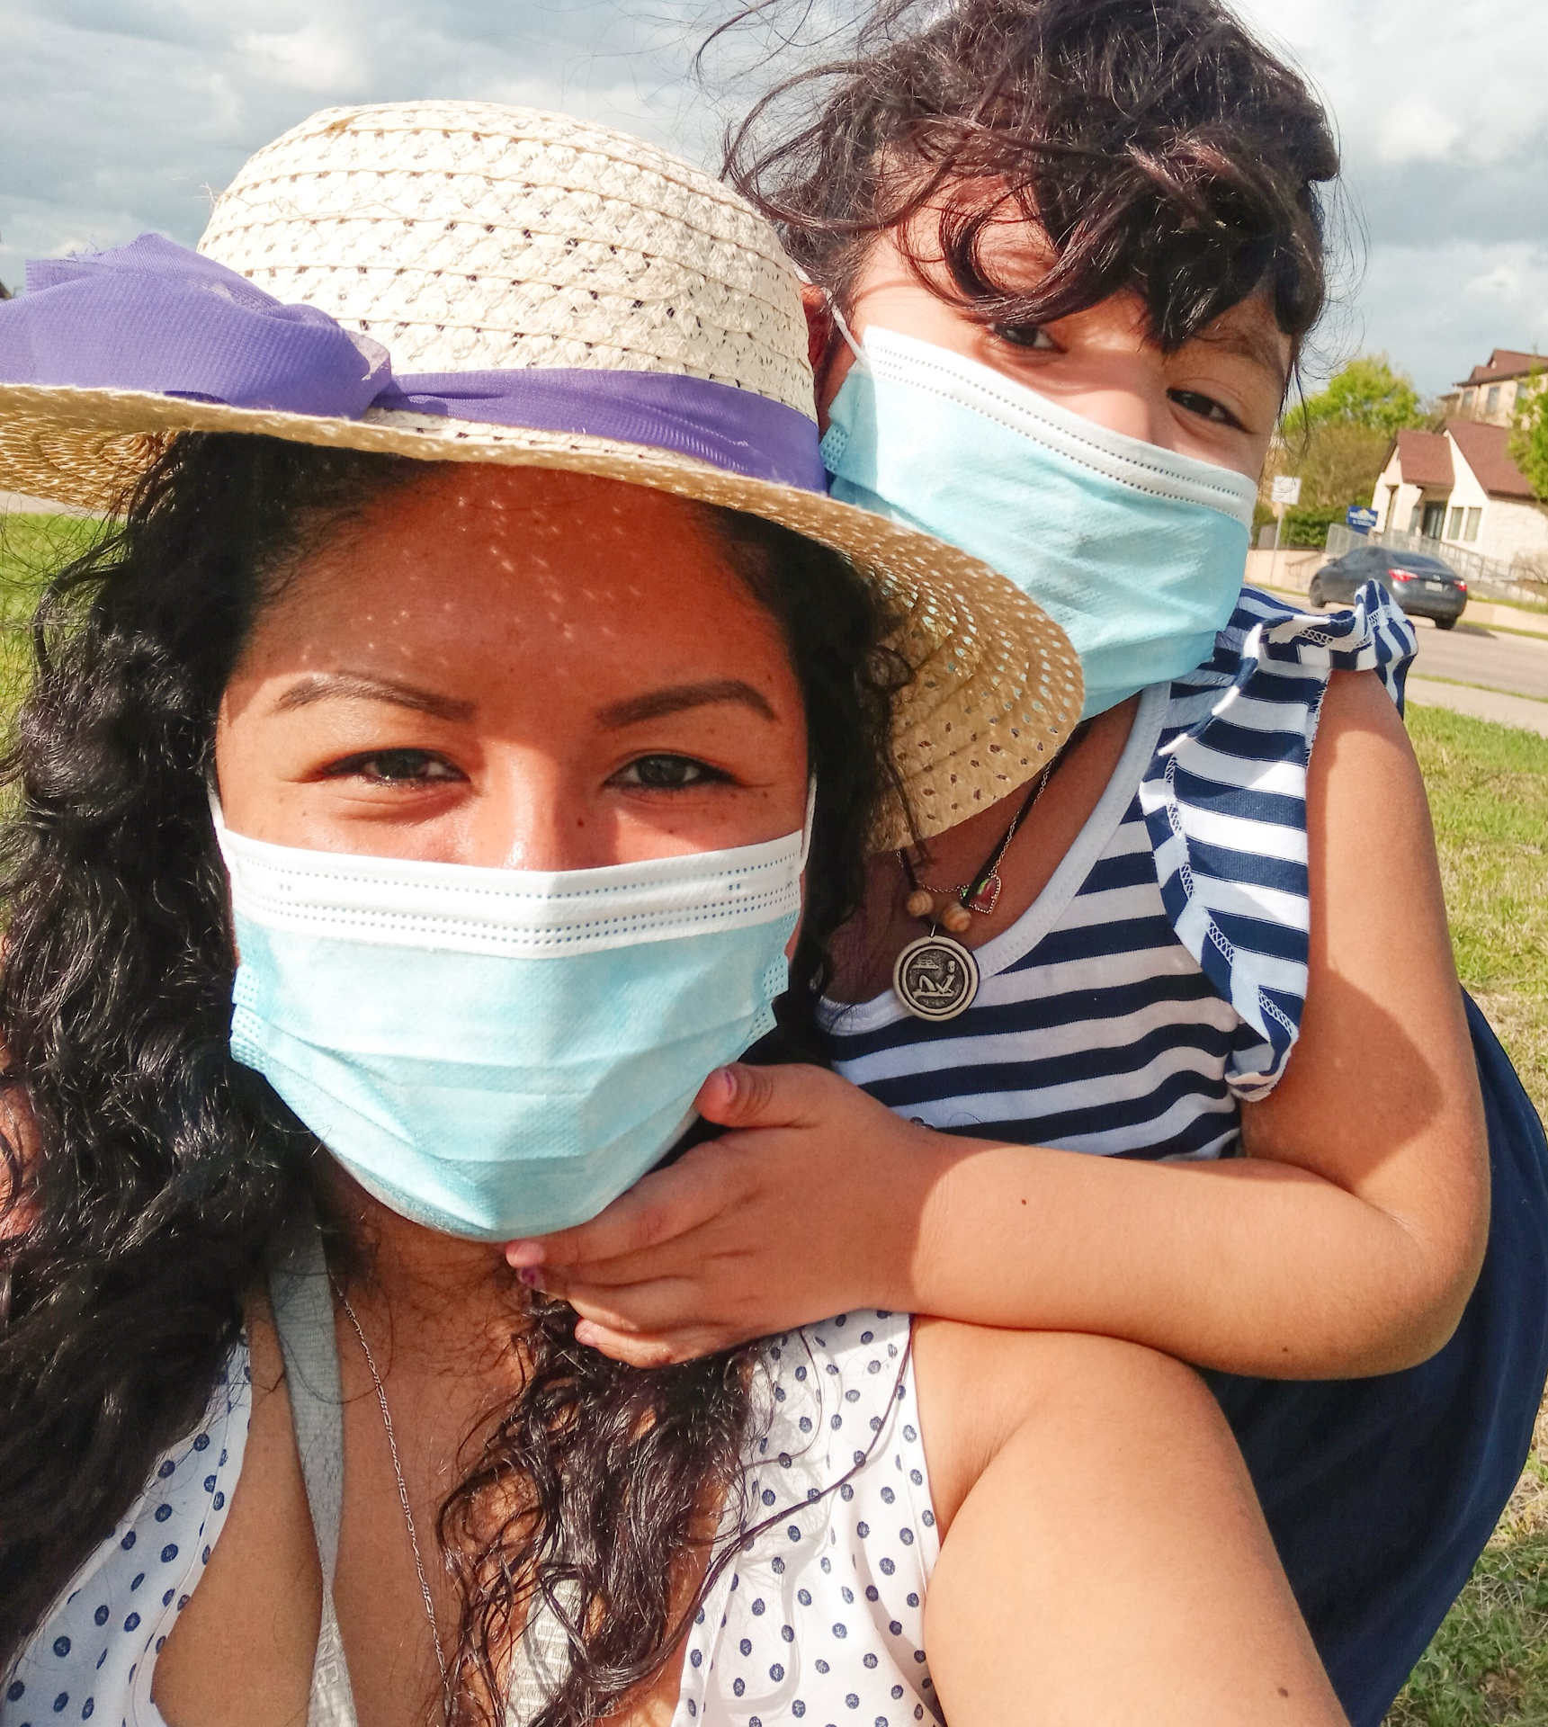
1
4
Agregar una imagen y escalarla Desde la computadora vaya a Insertar → imagen → Cargar y seleccione la imagen que quiere usar para el póster.
Para escalar, agarre la esquina inferior derecha de la imagen y mantenga presionado el botón. Arrastre el ratón diagonalmente hasta que sea del mismo tamaño o ligeramente más grande que la diapositiva.
Nota: No se preocupe si la imagen está cubriendo el mensaje / arte en la parte inferior. Vaya al paso 2.
Exportar como archivo PDF usando el programa Presentaciones de Google:
Archivo → Descargar → Documento PDF
Exportar como archivo PDF usando el programa Power point PPT:
Seleccione la diapositiva. Documento→ Guardar como Adobe PDF
______________________________________
Exportar como archivo JPG utilizando el programa Presentaciones de Google.
Archivo → Descargar → imagen JPEG (diapositiva actual)
Exportar como archivo JPG usando el programa Power point PPT:
Seleccione la diapositiva. Archivo→ Guardar como imagen JPG
Para pósteres o volantes imprima el PDF o la imagen JPG que guardo.
2
Enviar la imagen hacia el fondo Una vez que ajuste el tamaño de su imagen y la escale proporcionalmente al tamaño de la diapositiva o un poco más grande, presione con el botón derecho en la imagen y vaya a Ordenar → Enviar al fondo
Eso enviará su imagen detrás del mensaje y arte en la parte inferior.
Opcional
Crear un mensaje personalizado Para actualizar el mensaje “Vacunación es", comience editando el mensaje que esta como ejemplo y reemplácelo por su mensaje personalizado. Trate de hacer coincidir la longitud del mensaje actualmente en el cartel para asegurarse de que tiene espacio para la información siguiente. La fuente del texto debe ser Arial black. Ajuste el tamaño de fuente según sea necesario para ajustarse al espacio proporcionado. Una vez que el mensaje esté listo, elimine el texto que aparece en el póster y reemplácelo por el nuevo mensaje.
Para asegurarse de que el nuevo mensaje del póster este centrado, seleccione Organizar → Alinear → Alinear al centro.
Vacúnate contra
COVID-19
3
Compruebe la fuente (letra) Asegúrese de que la letra o fuente de los cuadros de texto del póster esté establecida en Arial Black. Puede cambiarla seleccionando un cuadro de texto y utilizando el menú que aparece en la parte superior y que contiene una lista de fuentes.
DIAPOSITIVAS DE GOOGLE: Al usar Diapositivas de Google, es posible que deba agregar Arial black a su lista de fuentes utilizando la opción "Más fuentes" del menú desplegable de fuentes.
VACUNACIÓN ES
PROTECCIÓN
Inscríbete aquí
1-800-000-0000 + enlace a sitio web

